Slide 1
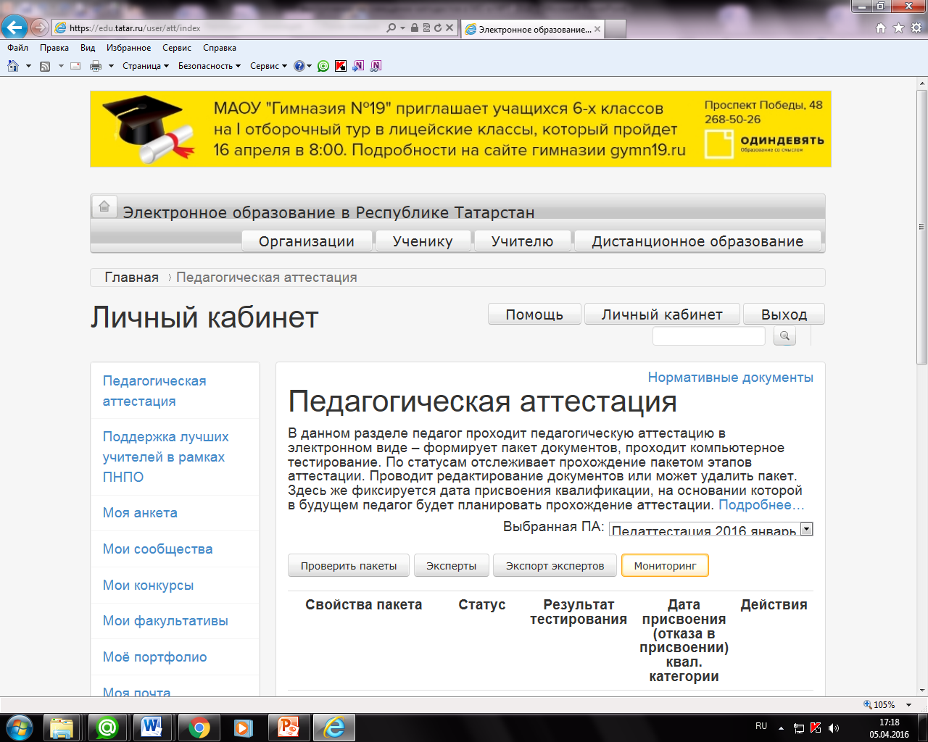
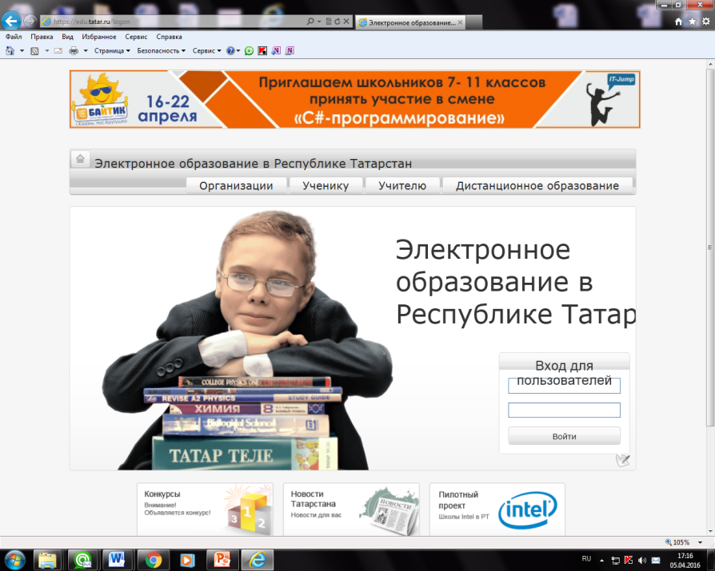
Мониторинг по аттестации педагогических кадров
за календарный год
в ИС «Электронное образование»

Slide 2
Календарный год – это 12 месяцев 2021г
Январь 2021 Июль 2021
Февраль 2021 Август 2021
Март 2021 Сентябрь 2021
Апрель 2021 Октябрь 2021
Май 2021 Ноябрь 2021
Июнь 2021 Декабрь 2021

Slide 3
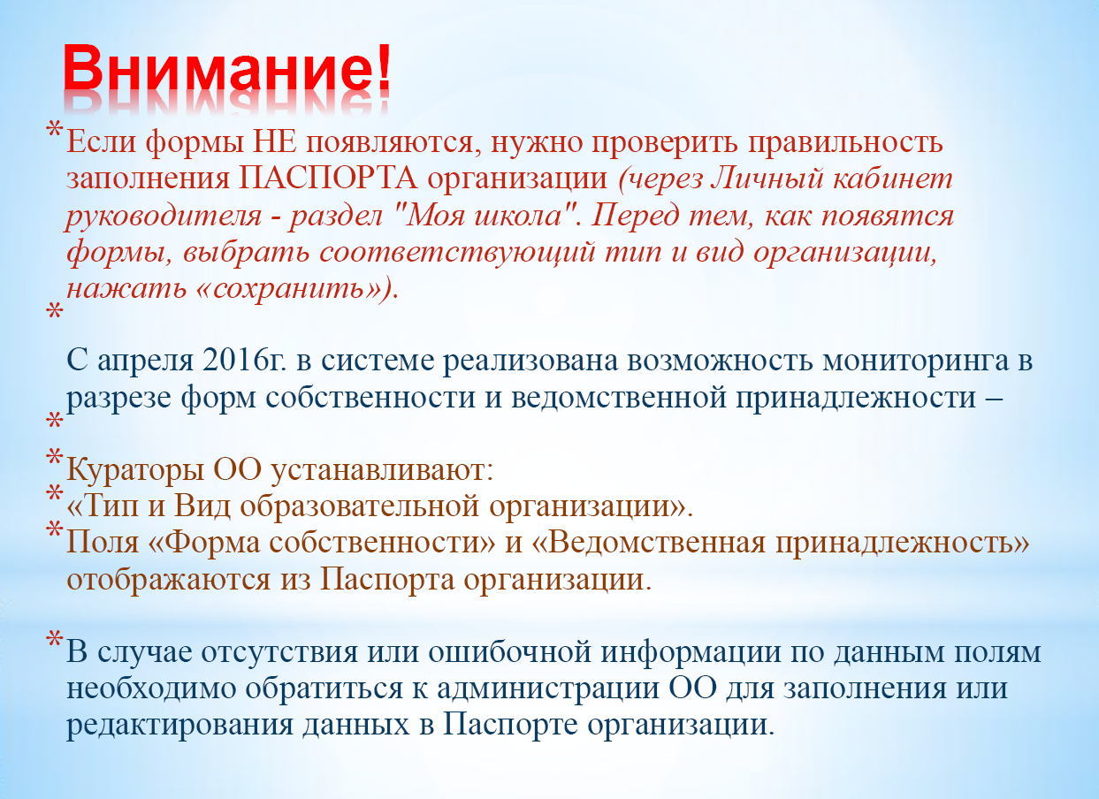

Slide 4
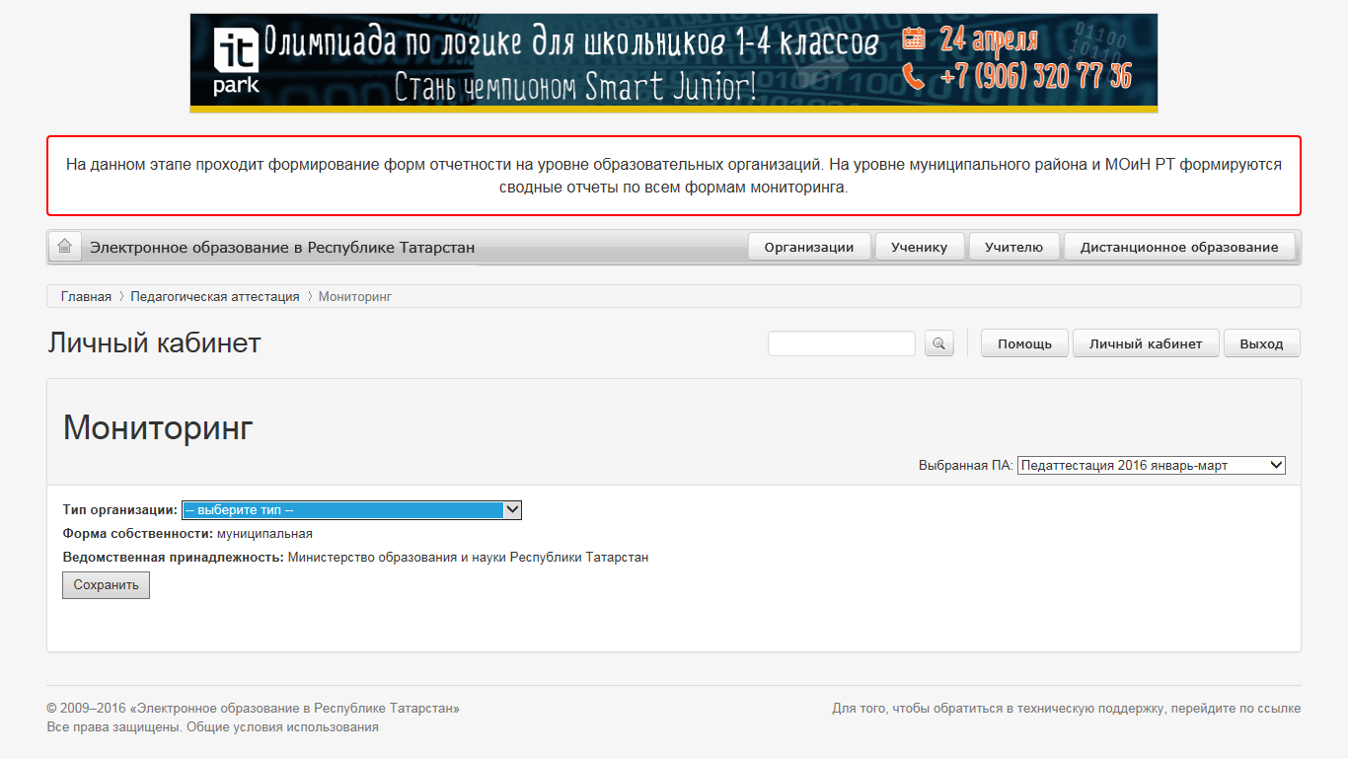

Slide 5
Форма №1
Отчет о наличии квалификационных категорий руководящих и педагогических работников по состоянию на 31 декабря 2021
В таблице учитываются только штатные сотрудники, без учета совместителей и декретников!!!!!

Slide 6
№№ |  | Общая численность работников образования | Всего имеют квалиф. категории |  | В том числе |  |  |  |  |  | Не имеют кв. категорий
 |  |  | количество | % | из них имеют |  |  |  |  |  | из них
 |  |  |  |  | высшую категорию |  | первую категорию |  | вторую категорию |  | Всего | Прошли на СЗД | Не проходили на СЗД
 |  |  |  |  | количество | % | количество | % | количество | %
1 | 2 | 3 | 4 | 5 | 6 | 7 | 8 | 9 | 10 | 11 | 12 | 13 | 14
1 | Численность педработников | 43 | 33 |  | 14 |  | 19 |  | 0 |  | 10 | 6 | 4
2 | руководящие работники в том числе: | 4 | 0 |  | 0 |  | 0 |  | 0 |  | 0 | 0 | 0
3 | руководящие работники, аттестованные по педагогическим должностям | 4 | 2 |  | 1 |  | 1 |  | 0 |  | 2 | 1 | 1
4 | педагогические работники | 39 | 31 |  | 13 |  | 18 |  | 0 |  | 8 | 5 | 3

Slide 7
Форма №1
Отчет о наличии квалификационных категорий руководящих и педагогических работников по состоянию на 31 декабря 2021
Рекомендации
- первая строка – это сумма третьей и четвертой строки;
Второй категории уже нет, пишем нули!!!!!
Во второй строке заполняем только «ОБЩАЯ ЧИСЛЕННОСТЬ..», далее нули, т.к категории по руководящим должностям закончились у всех!!!!!!
Третья строка – руководящие работники, аттестованные как педагоги (если руководители не ведут часы и не имеют категории, заносим их в «Не имеют категории» – «не проходили СЗД»)
Первое число «общая численность работников образования» во второй и третьей строке одинаковое
Четвертая строка «Педагогические работники» (учитываем только педагогов!!!, руководящих работников не считаем)
Не оставляем пустых строк, вбиваем нули
Таблица обязательно должна сходиться по вертикали и горизонтали
12 столбец – это сумма 13 и 14

Slide 8
№№ |  | Общая численность работников образования | Всего имеют квалиф. категории |  | В том числе |  |  |  |  |  | Не имеют кв. категорий
 |  |  | количество | % | из них имеют |  |  |  |  |  | из них
 |  |  |  |  | высшую категорию |  | первую категорию |  | вторую категорию |  | Всего | Прошли на СЗД | Не проходили на СЗД
 |  |  |  |  | количество | % | количество | % | количество | %
1 | 2 | 3 | 4 | 5 | 6 | 7 | 8 | 9 | 10 | 11 | 12 | 13 | 14
1 | Численность педработников | 43 | 33 |  | 14 |  | 19 |  | 0 |  | 10 | 6 | 4
2 | руководящие работники в том числе: | 4 | 0 |  | 0 |  | 0 |  | 0 |  | 0 | 0 | 0
3 | руководящие работники, аттестованные по педагогическим должностям | 4 | 2 |  | 1 |  | 1 |  | 0 |  | 2 | 1 | 1
4 | педагогические работники | 39 | 31 |  | 13 |  | 18 |  | 0 |  | 8 | 5 | 3

Slide 9
№№ |  | Общая численность работников образования | Всего имеют квалиф. категории |  | В том числе |  |  |  |  |  | Не имеют кв. категорий
 |  |  | количество | % | из них имеют |  |  |  |  |  | из них
 |  |  |  |  | высшую категорию |  | первую категорию |  | вторую категорию |  | Всего | Прошли на СЗД | Не проходили на СЗД
 |  |  |  |  | количество | % | количество | % | количество | %
1 | 2 | 3 | 4 | 5 | 6 | 7 | 8 | 9 | 10 | 11 | 12 | 13 | 14
1 | Численность педработников | 43 | 33 |  | 14 |  | 19 |  | 0 |  | 10 | 6 | 4
2 | руководящие работники в том числе: | 4 | 0 |  | 0 |  | 0 |  | 0 |  | 0 | 0 | 0
3 | руководящие работники, аттестованные по педагогическим должностям | 4 | 2 |  | 1 |  | 1 |  | 0 |  | 2 | 1 | 1
4 | педагогические работники | 39 | 31 |  | 13 |  | 18 |  | 0 |  | 8 | 5 | 3

Slide 10
№№ |  | Общая численность работников образования | Всего имеют квалиф. категории |  | В том числе |  |  |  |  |  | Не имеют кв. категорий
 |  |  | количество | % | из них имеют |  |  |  |  |  | из них
 |  |  |  |  | высшую категорию |  | первую категорию |  | вторую категорию |  | Всего | Прошли на СЗД | Не проходили на СЗД
 |  |  |  |  | количество | % | количество | % | количество | %
1 | 2 | 3 | 4 | 5 | 6 | 7 | 8 | 9 | 10 | 11 | 12 | 13 | 14
1 | Численность педработников | 43 | 33 |  | 14 |  | 19 |  | 0 |  | 10 | 6 | 4
2 | руководящие работники в том числе: | 4 | 0 |  | 0 |  | 0 |  | 0 |  | 0 | 0 | 0
3 | руководящие работники, аттестованные по педагогическим должностям | 4 | 2 |  | 1 |  | 1 |  | 0 |  | 2 | 1 | 1
4 | педагогические работники | 39 | 31 |  | 13 |  | 18 |  | 0 |  | 8 | 5 | 3

Slide 11
Форма №2
Отчет о наличии квалификационных категорий у учителей на декабрь 2021г

Slide 12
№№ | В 4 и 6 столбцах записывается кол-во учителей аттестованных на СЗД, первую и высшую категории; 3 столбец – общая численность учителей 8 столбец - это сумма 12 и 16; 10 столбец - это сумма 14 и 18 столбца Разница 4 и 8 столбца дает кол-во педагогов аттестованных на СЗД 6 столбец должен совпасть с формой №1 ( 3 строка ) Наименование предмета | Общая численность учителей | Общая численность учителей (кроме того, руков. работники, аттестованные как предметники) Высшая, первая, СЗД |  | Из них высшая, первая
 |  |  | Общая численность учителей аттестованные как предметники | Общая численность руков. работников, аттестованные как предметни | Численность учителей, имеющих категории | Численность руковод. работники, аттестованные как предметники | В том числе имеют
 |  | число | число | число | число | число | Высшую категорию | Высшую кат. руков. работн, аттест. как предметники | 1 категорию | 1 кат. руков. работник, аттестованые как предметники | II категорию. | II категории.руков.работ, аттест. как предметн
 |  |  |  |  |  |  | число | число | число | число | число | число
1 | 2 | 3 | 4 | 6 | 8 | 10 | 12 | 14 | 16 | 18 | 20 | 22
1 | Начальные классы | 7 | 7 | 0 | 6 | 0 | 2 | 0 | 3 | 0 | 0 | 0
2 | Русский язык | 4 | 3 | 1 | 3 | 1 | 0 | 1 | 3 | 0 | 0 | 0

Slide 13
Рекомендации по заполнению формы №2
Обязательно сосчитать сумму цифр 3 столбца;
В 4 и 6 столбцах записывается кол-во учителей аттестованных на СЗД, первую и высшую категории;
3 столбец – общая численность учителей
8 столбец - это сумма 12 и 16 столбца;
10 столбец - это сумма 14 и 18 столбца
Разница 4 и 8 столбца дает кол-во педагогов аттестованных на СЗД
6 столбец должен совпасть с формой №1 ( 3 строка )

Slide 14
Форма №3
Отчет о достижениях аттестующихся педагогов и результатах профессионального тестирования на декабрь 2021
Указываем результаты педагогов (это основание для категорий), которые аттестовались в марте 2021 и декабре 2021 года ( СЗД, 1 и высшая)
№ |  | Всего | В том числе |  |  | Отозвали заявления | Отклонены
 |  |  | Высшая категория | 1 категория | СЗД
1 | Всего работников, заявившихся на аттестацию в 2021 календарном году | 8 | 2 | 5 | 1 | 0 | 0
1.2 | Награждены государственными наградами и почетными званиями («Заслуженный учитель» и др.) | 0 | 0 | 0 | 0 | 0 | 0
1.3 | Награждены ведомственными нагрудными знаками («За заслуги в образовании» и др.) | 1 | 0 | 1 | 0 | 0 | 0
1.4 | Всего работают со степенями | 1 | 0 | 1 | 0 | 0 | 0

Slide 15
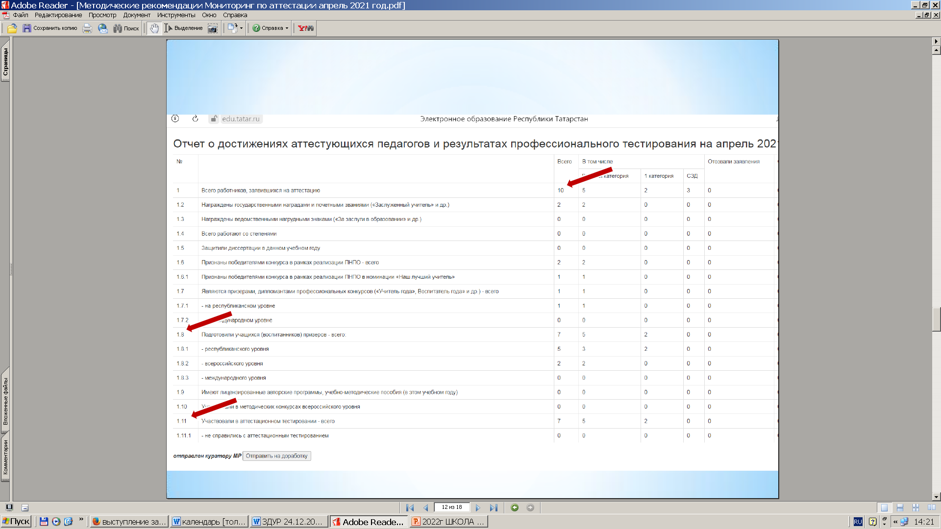
Форма 2
П 1.8 - указываем кол-во педагогов, а не детей.
П 1.8 – это сумма 1.8.1+1.8.2+1.8.3
П 1.11.1 «не справились с аттестационным тестированием» – нет, т.е пишем 0
В п 1.11 – не вносим аттестованных на СЗД

Slide 16
Рекомендации по заполнению формы №3
Указываем цифры –аттестованных педагогов март 2021 и декабрь 2021 года
( СЗД, 1 и высшая)
Цифровые данные о педагогических работниках, аттестовавших в январе 2021г
Наименование ОУ, ДОУ, УДОД | Всего педагогических работников, аттестованных в январе 2021г | Из них
 |  | На высшую категорию | На первую категорию | СЗД посмотрите все ОУ свой мониторинг в апреле 2021
МБДОУ «Красносельский детский сад «Тургай» комбинированного вида Высокогорского района РТ | 2 | 0 | 2
ЦВР «Тулпар» | 1 | 0 | 1
МБОУ « Алатская ООШ» | 1 | 0 | 1
МБОУ «Суксинская ООШ» | 1 | 0 | 1
МБОУ «ВСОШ №1» | 2 | 0 | 2
МБОУ «Шапшинская СОШ» | 1 | 0 | 1
итого | 8 | 0 | 8

Slide 17
Форма №4
Сводная таблица итогов аттестации педагогических работников на календарный год 2021
Всего педагогических работников |  | Из них аттестовано/из них совместители |  | Из числа аттестованных (присвоены категории)
 |  |  |  | Педагогический стаж
 |  |  |  | 0-10 лет |  |  |  |  |  | свыше 10 до 20 лет |  |  |  |  |  | свыше 20 лет
 |  |  |  | высшая категория |  | первая категория |  | СЗД |  | высшая категория |  | первая категория |  | СЗД |  | высшая категория |  | первая категория |  | СЗД
Осн. раб. | Совместители | Осн.раб. | Совм. | Осн.раб. | Совм. | Осн.раб. | Совм. | Осн.раб. | Совм. | Осн.раб. | Совм. | Осн.раб. | Совм. | Осн.раб. | Совм. | Осн.раб. | Совм. | Осн.раб. | Совм. | Осн.раб. | Совм.
43 | 0 | 8 | 0 | 0 | 0 | 2 | 0 | 0 | 0 | 0 | 0 | 1 | 0 | 0 | 0 | 2 | 0 | 2 | 0 | 1 | 0

Slide 18
Рекомендации по заполнению формы №4
Столбец – «всего педагогических работников» в форме 4 -должен совпадать с цифрой в форме 1- «численность педработников»;
Столбец «из них аттестовано/из них совместители» в форме 4 - должен совпадать с цифрой в столбце «Всего» формы 3

Slide 19
Форма №7
Отчет о достижениях аттестующихся педагогов и результатах профессионального тестирования
1столбец= 3 столбец в форме №1
2-8 столбец= 3 форма
всего пед. работников | прошли аттесацию | Прошли на категорию: |  | Прошли на СЗД | Отозвали заявления | Отклонены комиссией на высшую категорию | Отклонены комиссией на первую категорию
 |  | высшая | первая | чел. | чел. | чел. | чел.
1 | 2 | 3 | 4 | 5 | 6 | 7 | 8
43 | 8 | 2 | 5 | 1 | 0 | 0 | 0

Slide 20
Мониторинг. Форма №7
всего пед. работников | прошли аттесацию | Прошли на категорию: |  | Прошли на СЗД | Отозвали заявления | Отклонены комиссией на высшую категорию | Отклонены комиссией на первую категорию
 |  | высшая | первая | чел. | чел. | чел. | чел.
79 | 21 | 5 | 13 | 3 | 0 | 1 | 0

Slide 21
Проверяем!!!!!
Общая численность педработников формы №1 должны совпадать с первым числом формы №4, №7
Данные формы №3 (первая строка) должны совпадать с данными формами №4 (из них аттестовано…)
Для отправки в пустые клеточки нужно вбить нули
Удостоверьтесь, что формы отправлены (должна появится надпись «отправлено куратору МР»)

Slide 22
Мониторинг. Форма №1
Отчет о наличии квалификационных категорий руководящих и педагогических работников по состоянию на январь 2021
 | Общая численность работников образования | Всего имеют квалиф. категор (число и %) |  | В том числе |  |  |  |  |  | Не имеют кв. категорий
 |  | количество | % | из них имеют |  |  |  |  |  | из них
 |  |  |  | высшую категорию |  | первую категорию |  | вторую категорию |  | Всего | Прошли на СЗД | Не проходили на СЗД
 |  |  |  | количество | % | количество | % | количество | %
Численность педработников | 22 | 16 | 72.73% | 5 | 22.73% | 11 | 50% | 0 | 0% | 6 | 1 | 5
руководящие работники, в том числе: | 3 | 0 | 0% | 0 | 0% | 0 | 0% | 0 | 0% | 0 | 0 | 0
руководящие работники, аттестованные по педагогическим должностям | 3 | 2 | 66.67% | 1 | 33.33% | 1 | 33.33% | 0 | 0% | 1 | 0 | 1
педагогические работники | 19 | 14 | 73.68% | 4 | 21.05% | 10 | 52.63% | 0 | 0% | 5 | 1 | 4

Slide 23
Мониторинг. Форма №2
Отчет о наличии квалификационных категорий у учителей на январь 2021
№№ | Наименование предмет | Общая численность учителей | Общая численность учителей (кроме того, руков.работники, аттестованные как предметники) |  |  |  | В 4 и 6 столбцах записывается кол-во учителей аттестованных на СЗД, первую и высшую категории; 3 столбец – общая численность учителей 8 столбец - это сумма 12 и 16; 10 столбец - это сумма 14 и 18 столбца Разница 4 и 8 столбца дает кол-во педагогов аттестованных на СЗД Сумма 6 столбца должна совпасть с формой №1 ( 3 строка ) Из них
 |  |  | Общая численность учителей аттестованные как предметники |  | Общая численность руков.работников, аттестованн как предмет |  | Численность учителей, имеющих категории |  | Численность руковод.работники, аттестованные как предметник |  | в том числе имеют
 |  | число | число | % | число | % | число | % | число | % | Высшую категорию |  | Высшую кат руков. работн, аттест. как предметники |  | 1 категорию |  | 1 кате руков. работники, аттестованые как предметни |  | II категорию. |  | II катег.руков.рабо, аттест. как предмет
 |  |  |  |  |  |  |  |  |  |  | число | % | число | % | число | % | число | % | числ | % | число | %
 | 2 | 3 | 4 |  | 6 |  | 8 |  | 10 |  | 12 |  | 14 |  | 16 |  | 18
1 | Начальные классы | 5 | 4 | 80% | 1 | 20% | 4 | 80% | 1 | 20% | 1 | 20% | 1 | 0% | 3 | 60% | 0 | 0% | 0 |  | 0 | 0%
2 | Русский язык | 2 | 1 | 50% | 0 | 0% | 1 | 50% | 0 | 0% | 0 | 0% | 0 | 0% | 1 | 50% | 0 | 0% | 0 |  | 0 | 0%
3 | Математика | 2 | 2 | 100% | 0 | 0% | 2 | 100% | 0 | 0% | 0 | 0% | 0 | 0% | 2 | 100% | 0 | 0% | 0 |  | 0 | 0%
4 | Физика | 1 | 0 | 0% | 1 | 100% | 0 | 0% | 1 | 100% | 0 | 0% | 1 | 0% | 0 | 0% | 0 | 0% | 0 |  | 0 | 0%
5 | История | 1 | 1 | 100% | 0 | 0% | 1 | 100% | 0 | 0% | 0 | 0% | 0 | 0% | 1 | 100% | 0 | 0% | 0 |  | 0 | 0%

Slide 24
Мониторинг. Форма №3
Отчет о достижениях аттестующихся педагогов и результатах профессионального тестирования на январь 2021
№ |  | Всего | В том числе |  |  | Отозвали заявления | Отклонены
 |  |  | Высшая кат | 1 категория | СЗД
1 | Всего работников, заявившихся на аттестацию | 4 | 2 | 1 | 1 | 0 | 0
1.2 | Награждены государственными наградами и почетными званиями («Заслуженный учитель» и др.) | 0 | 0 | 0 | 0 | 0 | 0
1.3 | Награждены ведомственными нагрудными знаками («За заслуги в образовании» и др.) | 1 | 1 | 0 | 0 | 0 | 0
1.4 | Всего работают со степенями | 0 | 0 | 0 | 0 | 0 | 0
1.5 | Защитили диссертации в данном учебном году | 0 | 0 | 0 | 0 | 0 | 0
1.6 | Признаны победителями конкурса в рамках реализации ПНПО всего | 1 | 1 | 0 | 0 | 0 | 0
1.6.1 | Признаны победителями конкурса в рамках реализации ПНПО в номинации «Наш лучший учитель» | 0 | 0 | 0 | 0 | 0 | 0
1.7 | Являются призерами, дипломантами профессиональных конкурсов («Учитель года», Воспитатель года» и др.) - всего | 0 | 0 | 0 | 0 | 0 | 0
1.7.1 | - на республиканском уровне | 0 | 0 | 0 | 0 | 0 | 0
1.7.2 | - на международном уровне | 0 | 0 | 0 | 0 | 0 | 0
1.8 | Подготовили учащихся (воспитанников) призеров - всего: | 3 | 2 | 1 | 0 | 0 | 0
1.8.1 | - республиканского уровня | 1 | 1 | 0 | 0 | 0 | 0
1.8.2 | - всероссийского уровня | 2 | 1 | 1 | 0 | 0 | 0
1.8.3 | - международного уровня | 0 | 0 | 0 | 0 | 0 | 0
1.9 | Имеют лицензированные авторские программы, учебно-методические пособия (в этом учебном году) | 0 | 0 | 0 | 0 | 0 | 0
1.10 | Участвовали в методических конкурсах всероссийского уровня | 1 | 1 | 0 | 0 | 0 | 0
1.11 | Участвовали в аттестационном тестировании - всего | 3 | 2 | 1 | 0 | 0 | 0
1.11.1 | - не справились с аттестационным тестированием | 0 | 0 | 0 | 0 | 0 | 0

Slide 25
Мониторинг. Форма №4
Сводная таблица итогов аттестации педагогических работников на январь 2021
Всего педагогических работников |  | Из них аттестовано/из них совместители |  | Из числа аттестованных (присвоены категории)
 |  |  |  | Педагогический стаж
 |  |  |  | 0-10 лет |  |  |  |  |  | свыше 10 до 20 лет |  |  |  |  |  | свыше 20 лет
 |  |  |  | высшая категория |  | первая категория |  | СЗД |  | высшая категория |  | первая категория |  | СЗД |  | высшая категория |  | первая категория |  | СЗД
Осн.раб. | Совместители | Осн.раб. | Совм. | Осн.раб. | Совм. | Осн.раб. | Совм. | Осн.раб. | Совм. | Осн.раб. | Совм. | Осн.раб. | Совм. | Осн.раб. | Совм. | Осн.раб. | Совм. | Осн.раб. | Совм. | Осн.раб. | Совм.
22 | 0 | 4 | 0 | 0 | 0 | 1 | 0 | 1 | 0 | 0 | 0 | 0 | 0 | 0 | 0 | 2 | 0 | 0 | 0 | 0 | 0

Slide 26
Мониторинг. Форма №7
Отчет о достижениях аттестующихся педагогов и результатах профессионального
тестирования на январь 2021
всего пед. работников | прошли аттесацию | % | Прошли на категорию: |  |  |  | Прошли на СЗД |  | Отозвали заявления |  | Отклонены комиссией на высшую категорию |  | Отклонены комиссией на первую категорию
 |  |  | высшая | % | первая | % | чел. | % | чел. | % | чел. | % | чел. | %
22 | 4 | 18.18% | 2 | 9.09% | 1 | 4.55% | 1 | 4.55% | 0 | 0% | 0 | 0% | 0 | 0%

Slide 27
Мониторинг. Форма №7
всего пед. работников | прошли аттесацию | Прошли на категорию: |  | Прошли на СЗД | Отозвали заявления | Отклонены комиссией на высшую категорию | Отклонены комиссией на первую категорию
 |  | высшая | первая | чел. | чел. | чел. | чел.
22 | 4 | 2 | 1 | 1 | 0 | 1 | 0

Slide 28
СРОК заполнения мониторинга с 1 января по 8 января 2022г!!!!!!
Обещали открыть доступ к мониторингу с 29 декабря
Проанализируйте отчетные данные с предыдущими периодом, активизируйте работу для повышения качественного состава педагогов на первую и высшую категорию

